Slide 1
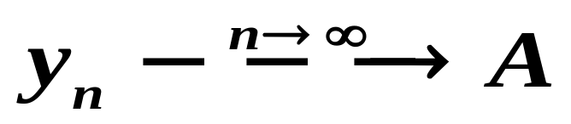
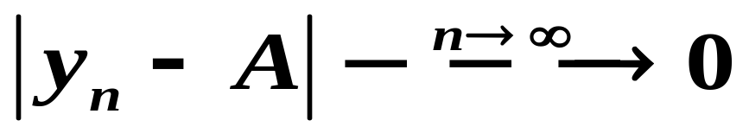
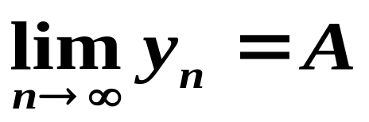
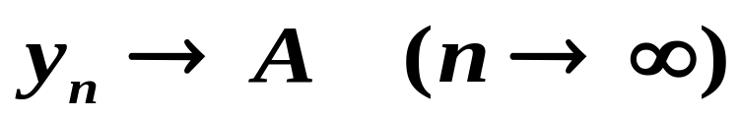
■ 数列的极限
数列极限的描述性定义
如果
记为
或

Slide 2


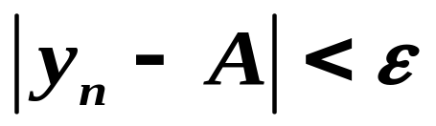
■ 数列的极限
数列极限的ε—N定义
对
当
时
恒有
称A是数列y_{n}的极限，或数列y_{n}收敛于常数A

Slide 3
内容小结
1. 数列极限的 “ ε – N ” 定义及应用
2. 收敛数列的性质:
唯一性 ; 有界性 ; 保号性;
任一子数列收敛于同一极限
3. 极限存在准则:
夹逼准则 ; 单调有界准则 ; 柯西准则

Slide 4












思考与练习
1. 如何判断极限不存在?
方法1. 找一个趋于∞的子数列;
方法2. 找两个收敛于不同极限的子数列.
2. 已知
, 求
时,
下述作法是否正确? 说明理由.
设
由递推式两边取极限得
不对!
此处
机动 目录 上页 下页 返回 结束

Slide 5









内容小结
1. 函数极限的
或
定义及应用
保号性定理
2. 函数极限的性质:
Th1
Th2
与左右极限等价定理
Th3
思考与练习
1. 若极限
存在,
是否一定有
？
例3
2. 设函数
且
存在, 则
作业
P37 1(4) ; 2(2) ; 5 ; 6 ; 7 ; 9
第四节 目录 上页 下页 返回 结束

Slide 6



内容小结
1. 无穷小与无穷大的定义
2. 无穷小与函数极限的关系
Th1
3. 无穷小与无穷大的关系
Th2
思考与练习
P41 题1 , 3
P41 题3 提示:
作业
P41 2 (1) , (2) ; 7
第五节 目录 上页 下页 返回 结束

Slide 7







内容小结
1. 无穷小的比较
设 α , β 对同一自变量的变化过程为无穷小, 且
β 是 α 的高阶无穷小
β 是 α 的低阶无穷小
β 是 α 的同阶无穷小
β 是 α 的等价无穷小
β 是 α 的 k 阶无穷小
机动 目录 上页 下页 返回 结束

Slide 8




内容小结
1. 极限运算法则
Th1
Th2
Th3
Th4
Th5
Th7
(1) 无穷小运算法则
(2) 极限四则运算法则
注意使用条件
(3) 复合函数极限运算法则
2. 求函数极限的方法
(1) 分式函数极限求法
时, 用代入法
( 分母不为 0 )
时, 对
型 , 约去公因子
时 , 分子分母同除最高次幂
“ 抓大头”
(2) 复合函数极限求法
设中间变量
机动 目录 上页 下页 返回 结束

Slide 9









2. 等价无穷小替换定理
常用等价无穷小 :
～
～
～
～
～
Th 2
思考与练习
P59 题1 , 2
作业
P59 3 ; 4 (2) , (3) , (4) ; 5 (3)
第八节 目录 上页 下页 返回 结束

Slide 10







内容小结
在点
连续的等价形式
左连续
右连续
在点
间断的类型
可去间断点
第一类间断点
左右极限都存在
跳跃间断点
无穷间断点
左右极限至少有一个不存在
第二类间断点
振荡间断点
机动 目录 上页 下页 返回 结束

Slide 11








思考与练习
1. 讨论函数
间断点的类型.
答案: x = 1 是第一类可去间断点 ,
x = 2 是第二类无穷间断点 .
2. 设
时
为
连续函数.
提示:
3. P64 题 2 , P65 题 5
机动 目录 上页 下页 返回 结束

Slide 12
内容小结
基本初等函数在定义区间内连续
初等函数在定义区间内连续
连续函数的四则运算的结果连续
连续函数的反函数连续
连续函数的复合函数连续
说明: 分段函数在界点处是否连续需讨论其
左、右连续性.
机动 目录 上页 下页 返回 结束

Slide 13





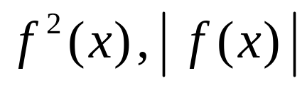
思考与练习
续?
反之是否成立?
提示:
“反之” 不成立 .
反例
x 为有理数
x 为无理数
处处间断,
处处连续 .
作业
P68 3 (5) , (6) , (7) ;
4 (4) , (5) ,(6) ; 5

Slide 14







内容小结
在
上有界;
在
上达到最大值与最小值;
在
上可取最大与最小值之间的任何值;
4. 当
时,
必存在
使
机动 目录 上页 下页 返回 结束

Slide 15
作业 习题二(A)
P90 6

Slide 16
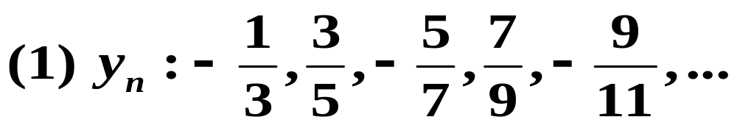
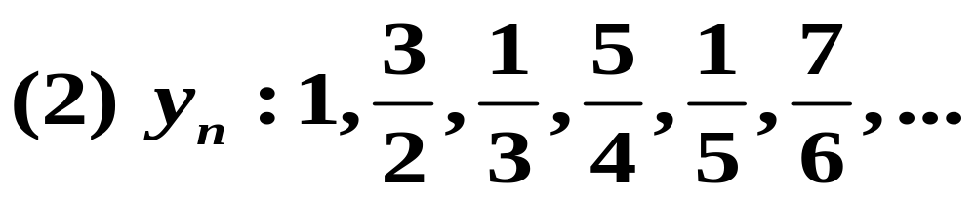
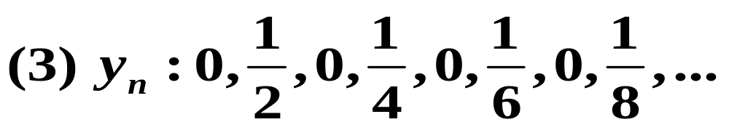
3 用观察法判断下列数列是否收敛
发散
发散
收敛

Slide 17
作业 习题二(A)
P90 6

Slide 18
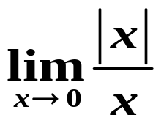
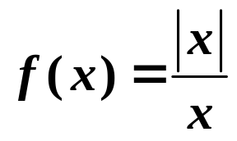
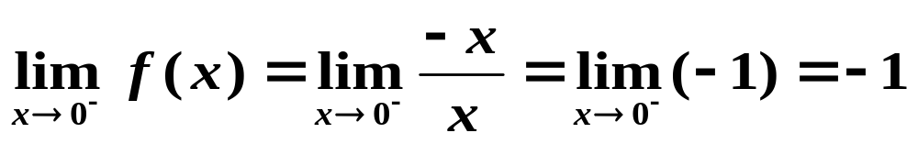
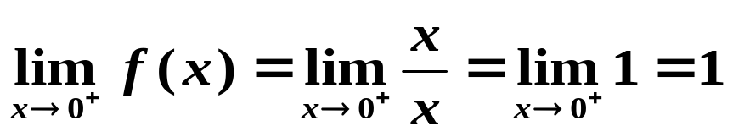
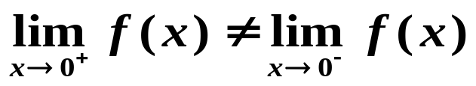
6 证明 不存在.
证: 令
即极限 不存在

Slide 19
作业 习题二(A)
P91 7,9

Slide 20
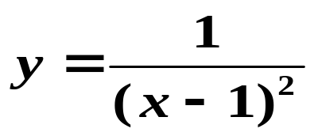
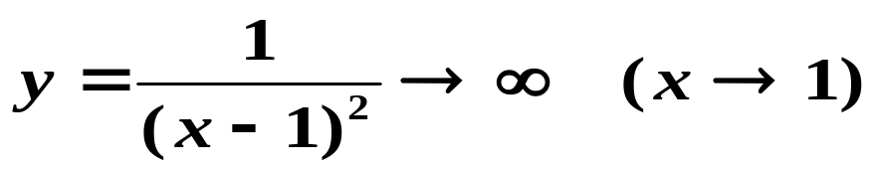
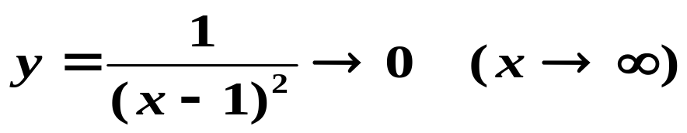
7 函数 在什么变化过程中是无穷大量?又在什么变化过程是无穷小量?
解

Slide 21
作业 练习(A)
P91 11(1)(2)(7)(8)(11)(12),
P92 12

Slide 22
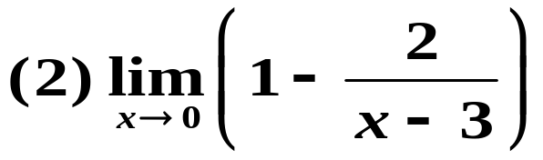
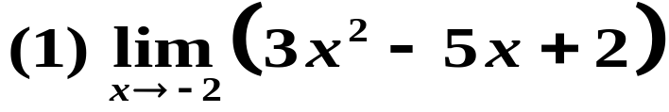
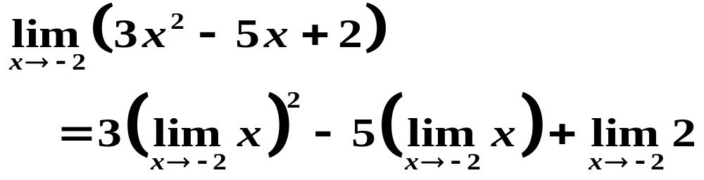
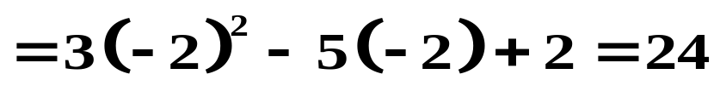
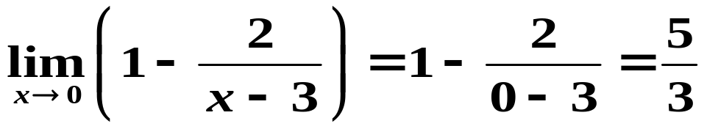
11 求下列各极限
解

Slide 23
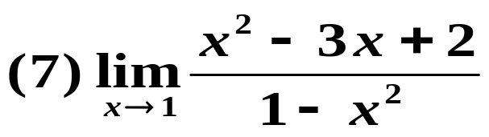
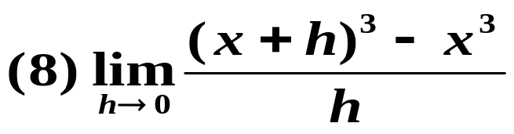
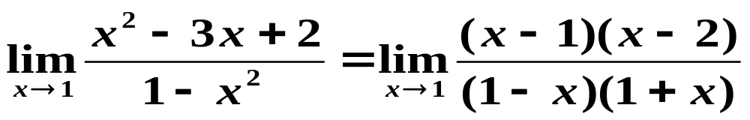
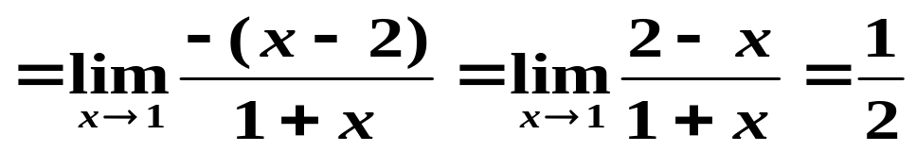
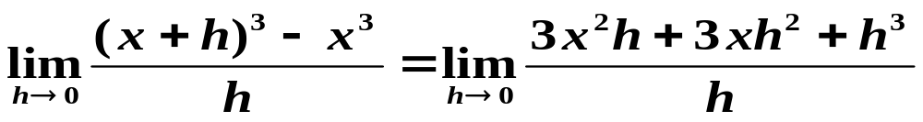
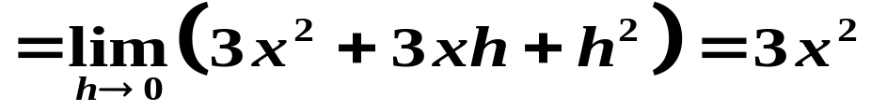
11 求下列各极限
解

Slide 24
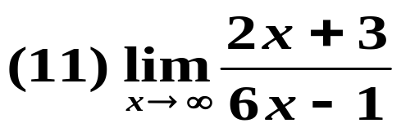
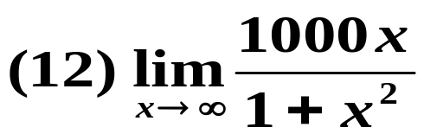
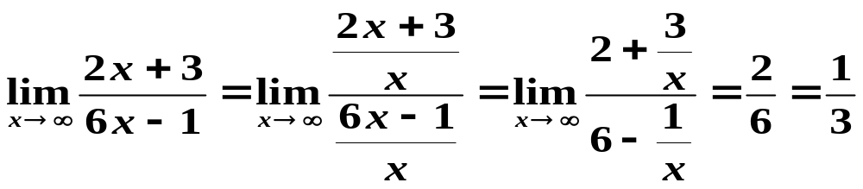
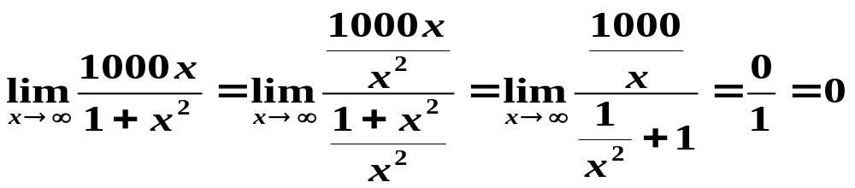
11 求下列各极限
解

Slide 25
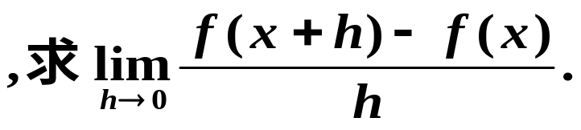

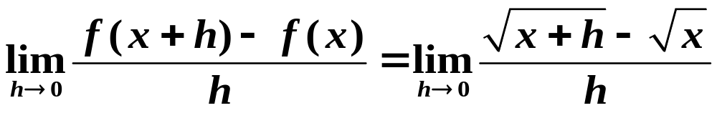
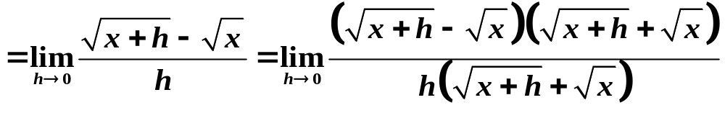
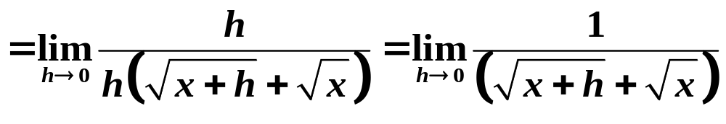
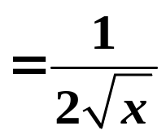
12 设
解

Slide 26
作业 习题二(A)
P93 16, 23(1)(4)(7), 24(1)(4)(5)

Slide 27
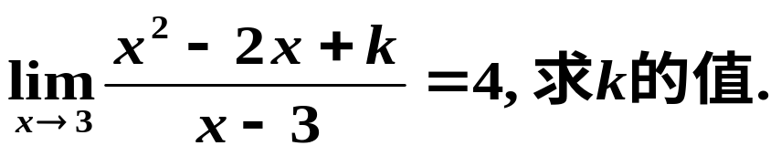
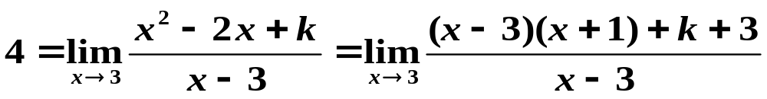
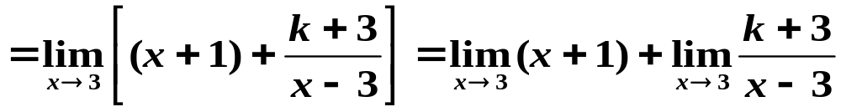
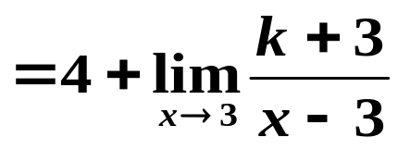
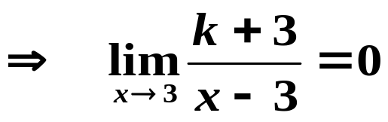


16 若
解:

Slide 28
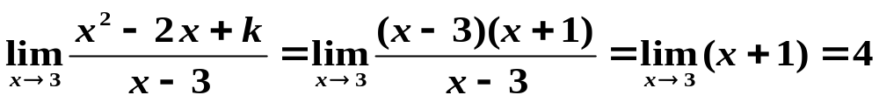
16 若
解 当k=-3时有

Slide 29
16 若
解 当k=-3时有

Slide 30
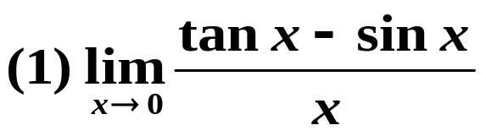
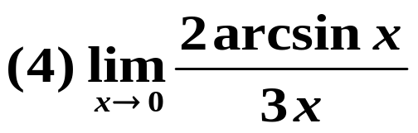
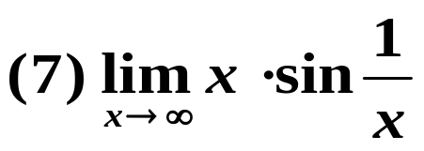
23 求下列极限

Slide 31
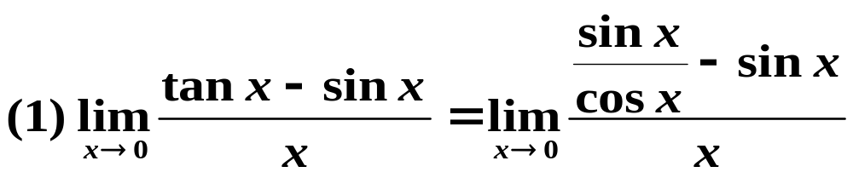
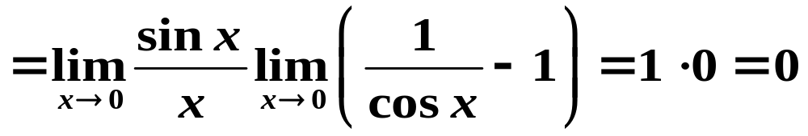
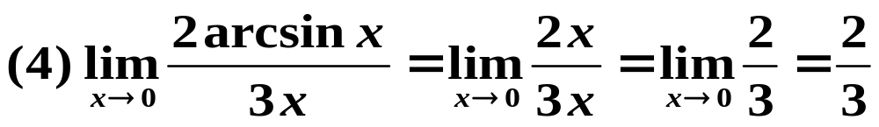
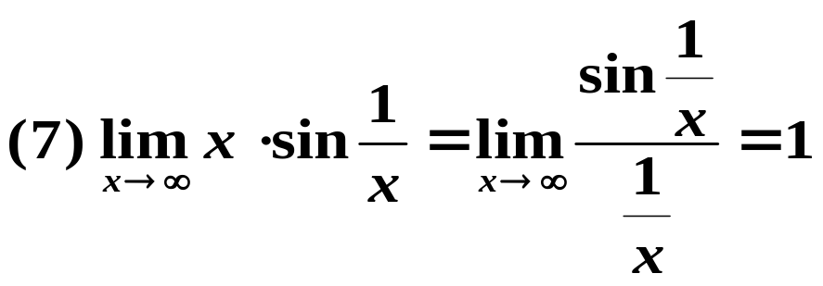
23 求下列极限

Slide 32



24 求下列极限

Slide 33




24 求下列极限
解

Slide 34





24 求下列极限
解

Slide 35
作业 习题二(A)
P94 28(1)

Slide 36



28 用等价无穷小量代换求下列极限:
解

Slide 37



28 用等价无穷小量代换求下列极限:
解

Slide 38




28 用等价无穷小量代换求下列极限:
解

Slide 39





28 用等价无穷小量代换求下列极限:
解

Slide 40




28 用等价无穷小量代换求下列极限:
解

Slide 41
作业 习题二(A) P94
30(1)(2)(3), 32, 35, 37(1)(2), 38

Slide 42


30 求下列函数的间断点, 并判断间断点的类型.
解: 间断点为 x = -2,
所以间断点 x = -2 为第二类间断点, 无穷间断点.

Slide 43




30 求下列函数的间断点, 并判断间断点的类型.
解:
因为函数在 x = 1 和 x=2 处无定义. 但
所以 x = 1 为第一类间断点, 可去间断点; x = 2 为第二类间断点, 无穷间断点.

Slide 44


30 求下列函数的间断点, 并判断间断点的类型.
解:
函数在 x = 0 处无定义, 但
所以间断点 x =0 为第一类间断点, 可去间断点.

Slide 45






32 函数
在闭区间[0, 2]上是否连续: 做出 f (x) 的图形.
解:
y
2
1
所以函数在开区间(0, 2)上连续, 又
1
2
x
所以函数在闭区间[0, 2]上连续.

Slide 46




35 设
问 k 为何值时函数 f (x) 在其定义域内连续,为什么?
解:
当 k = 1 时
所以 k = 1 时函数 f (x) 在其定义域内连续.

Slide 47


37 下列函数在点 x = 0 处是否连续, 为什么?
解:
所以函数 f (x) 在 x =0 处连续.

Slide 48


37 下列函数在点 x = 0 处是否连续, 为什么?
解:
所以函数 f (x) 在 x =0 处连续.

Slide 49




38 证明方程 x³－3x = 1 在1与2之间至少存在一个实根.
证: 令
则
有介值定理的推论, 知在区间[1, 2]内至少存在一点 ξ 使
即方程 x³－3x = 1 在1与2之间至少存在一个实根.

Slide 50
作业 习题二(B) P100
29

Slide 51




29 若要修补
使其在点x=0处连续,
则要补充定义 f (0) = ?
解: 因为
要使f (x)在x=0处连续应有
即要补充定义f (x)在x=0处值为

